Slide 1
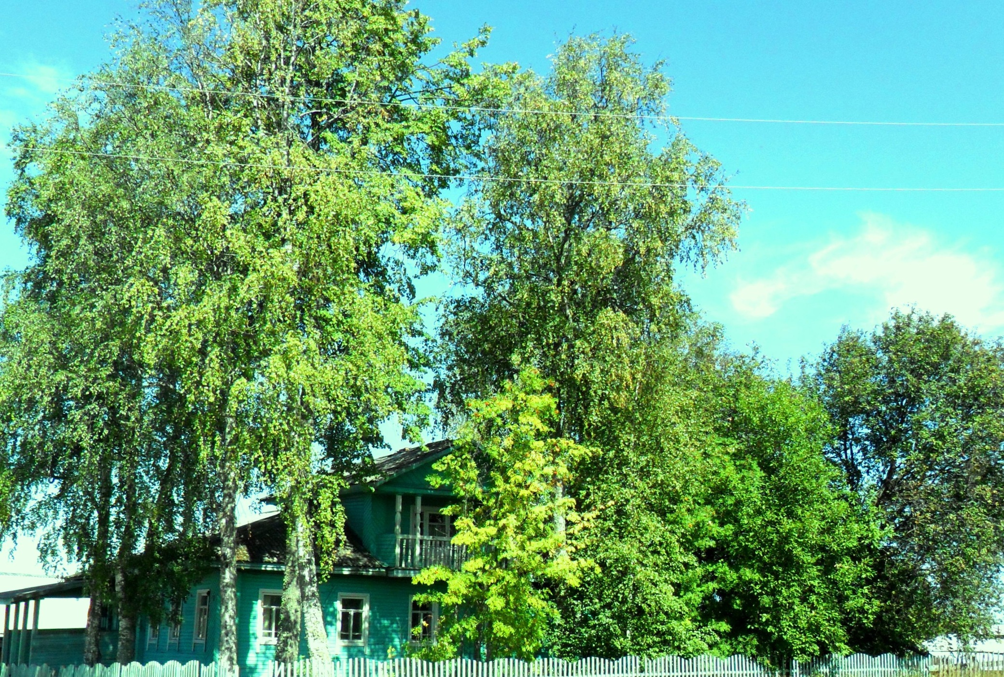
История Завражской библиотеки
ЗАВРАЖСКАЯ БИБЛИОТЕКА - ФИЛИАЛ

Slide 2
МКУК « МЦБС Никольского муниципального района»
ЗАВРАЖСКАЯ СЕЛЬСКАЯ БИБЛИОТЕКА - ФИЛИАЛ №25.
ИСТОРИЯ ЗАВРАЖСКОЙ БИБЛИОТЕКИ
Вологодская область
Никольский район
Д. Завражье ул. Молодежная д.16
Заведующая Завражской библиотекой – филиалом №25.
Чегодаева Галина Николаевна
2014 год.

Slide 3
Библиотека сопровождает человека на протяжении всей жизни и существует многие столетия.
Большинством она воспринимается как незаменимый источник получения знаний, сокровищница научных достижений, помощник в решении актуальных задач современности.
Зачастую - как место для отдыха и содержательного времяпровождения.
Но редко кто задумается о том, что библиотека – это не просто собрание мудрых, полезных и интересных книг.
Это особый организм, неразрывно связанный с читателем, существующий ради него, и в то же время живущий своей жизнью, имеющий свои законы и свою историю.
Пусть сменяются эпохи, времена,
В погоне не успеть за бурным веком,
Но мы уверены – жива будет страна,
Пока работают библиотеки!

Slide 4
Вот что говорили знаменитые люди о библиотеке:
Нельзя держать книги запертыми точно в тюрьме, они должны непременно переходить из библиотеки в память.
Петрарка.
Шуршат страницы в тишине библиотек, это самый замечательный звук из всех, которые я слышал.
Л. А. Кассиль.
Что за наслаждение находиться в хорошей библиотеке. Смотреть на книги - и то уже счастье. Перед вами пир, достойный богов; вы сознаёте, что можно принять в нём участие и наполнить до краёв свою чашу.
Лемб.

Slide 5
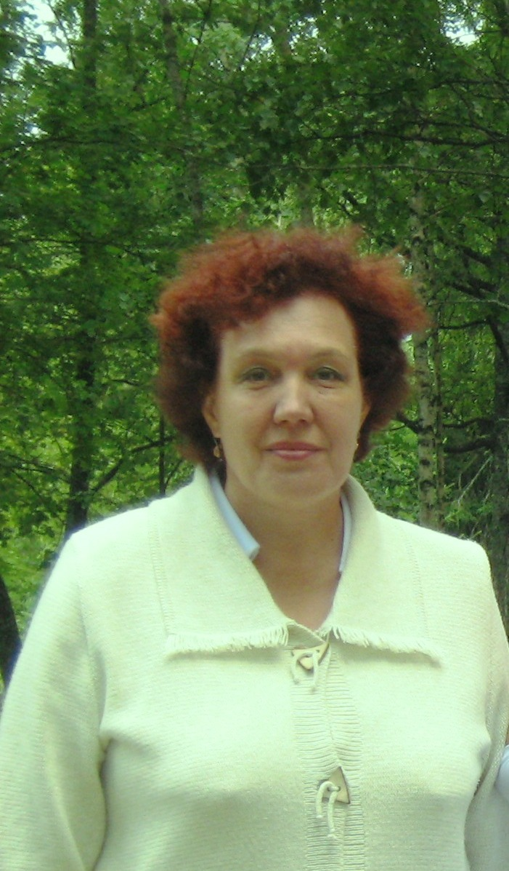
Завражская сельская библиотека-филиал МКУК «МЦБС Никольского муниципального района», располагается в здании Завражского Дома культуры.
Занимает помещение площадью 36,6 кв. м.
Завражская сельская библиотека – филиал создана в 1953 году.
Книжный фонд библиотеки на 01.01.2014 года составлял 6132 экземпляров книг и брошюр.
Заведующая библиотекой
Чегодаева Галина Николаевна.

Slide 6
Основные задачи и направления работы библиотеки:
Обеспечение доступности, оперативности и комфортности получения информации пользователям библиотеки.
Оказание помощи пользователям в процессе образования, самообразования, формировании и развитии творческих способностей.
Формирование культуры чтения пользователей.
Продвижение книги и чтения среди населения и повышение уровня читательской активности.
Основные направление деятельности библиотеки – патриотическое воспитание, духовное, краеведческое.

Slide 7
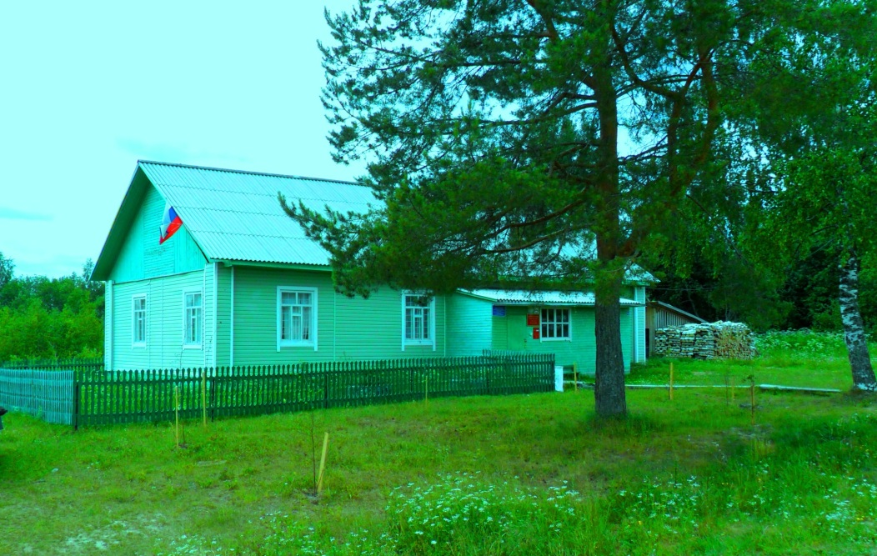
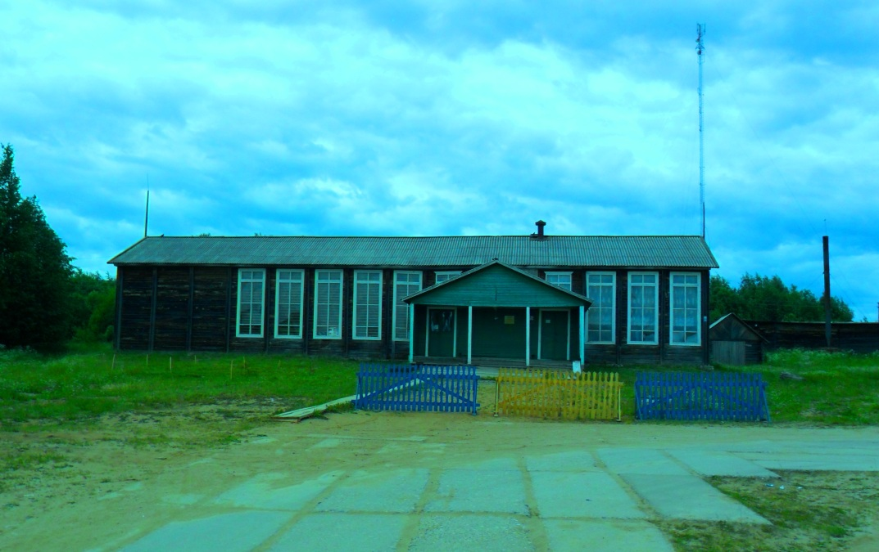
Деревня Завражье является административным центром Завражского сельского поселения. Рядом со зданием администрации расположены объекты соцкультбыта: Завражская школа, Завражский фельдшерско-акушерский пункт, Дом Культуры, в котором находится Завражская библиотека, Завражский детский сад «Рябинка», магазины.
Здание администрации Завражского
сельского поселения.
Завражский Дом Культуры, здесь располагается библиотека.

Slide 8
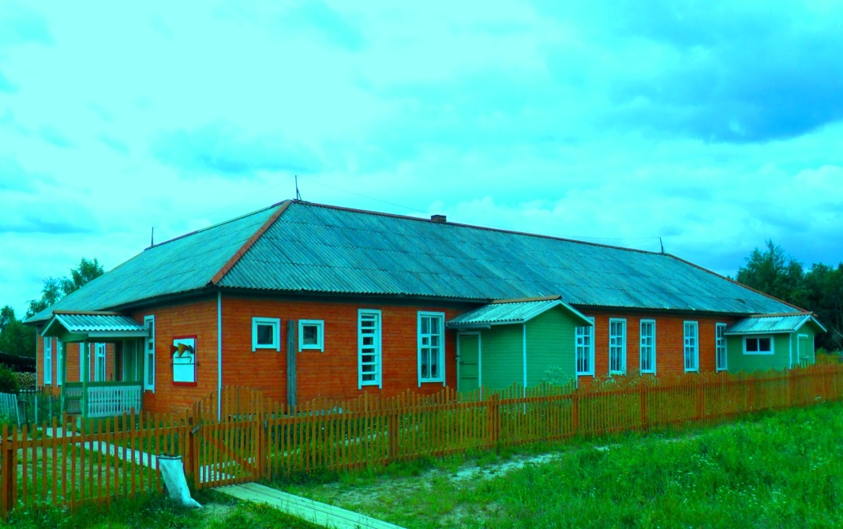
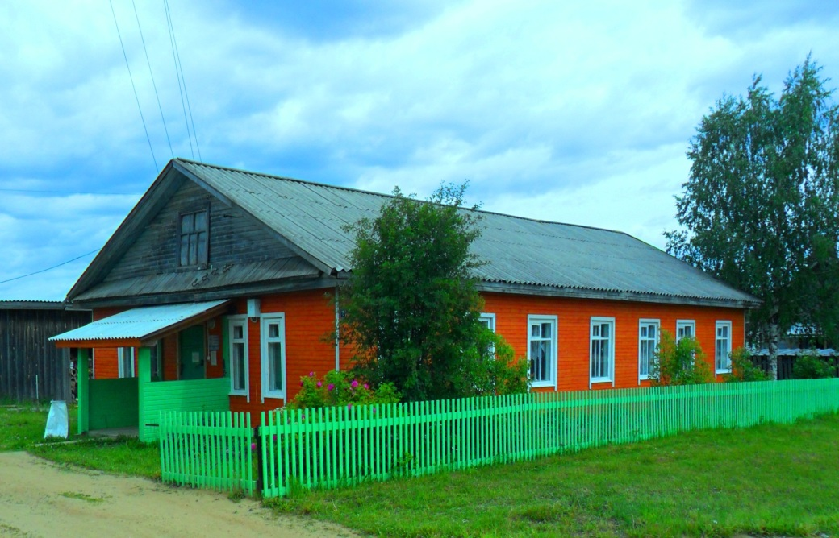
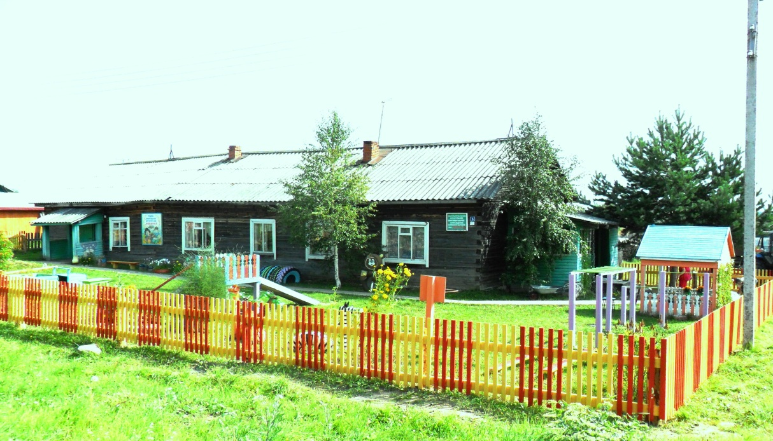
Завражская основная общеобразовательная школа.
Завражский фельдшерско - акушерский пункт.
Завражский детский сад
«Рябинка».

Slide 9
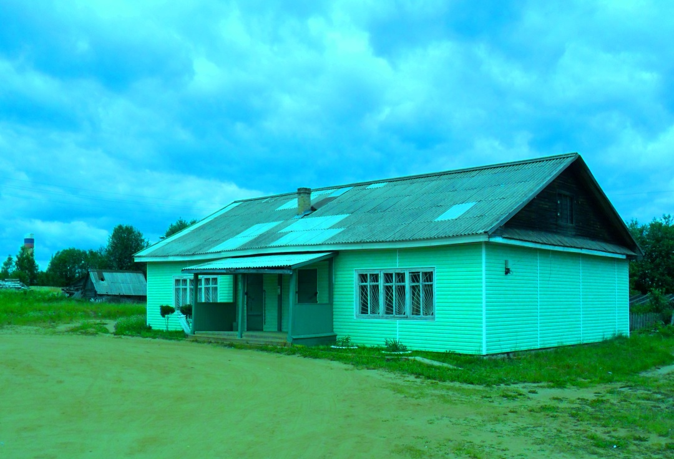
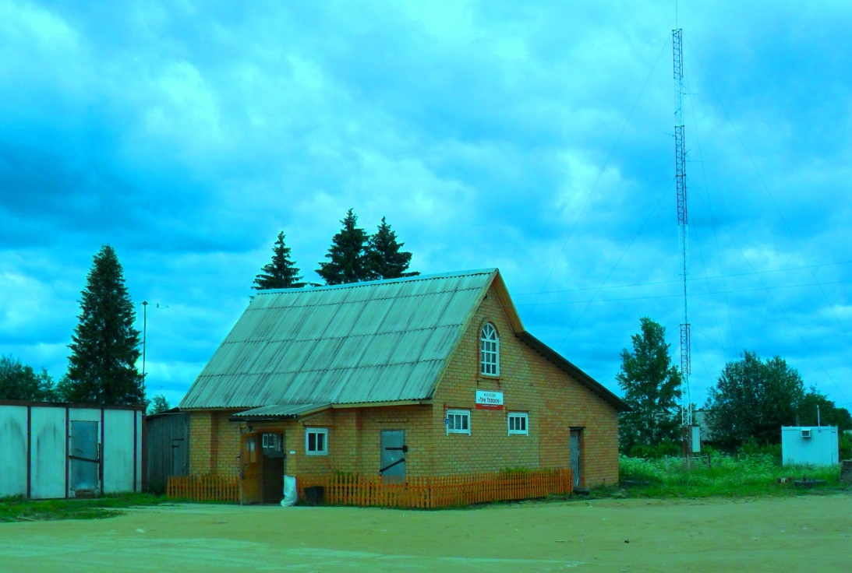
Магазин Никольского РАЙПО в д. Завражье.
Магазин ИП Харитоновой Т.И. в д. Завражье.

Slide 10
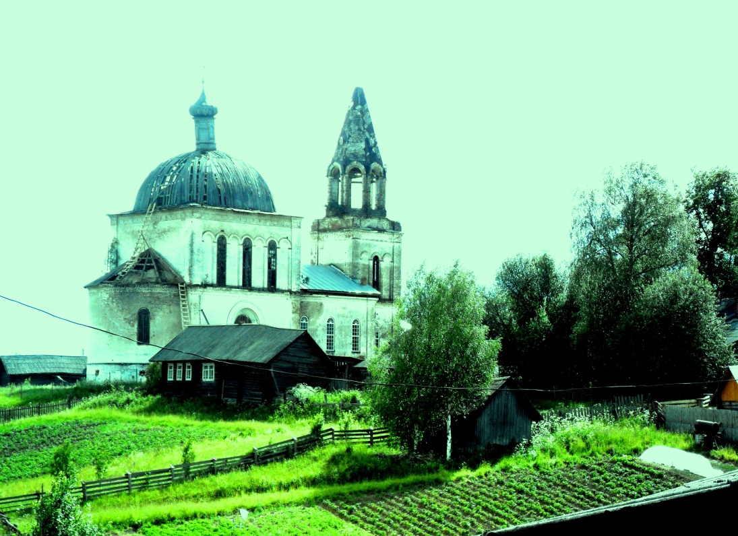
В деревне Завражье имеется Андангская Происхожденская церковь построенная в 1874 году. От времени она утратила свой первозданный внешний вид и нуждается в неотложном ремонте, но всё-таки это историческое здание является гордостью жителей Завражья.

Slide 11
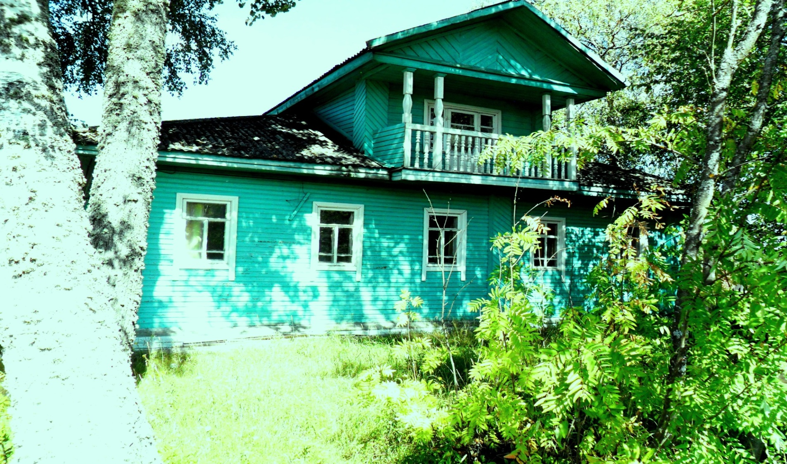
Это бывший дом священника. В нем начиналась история Завражской библиотеки.
До 2009 года в доме располагался Завражский сельсовет.

Slide 12
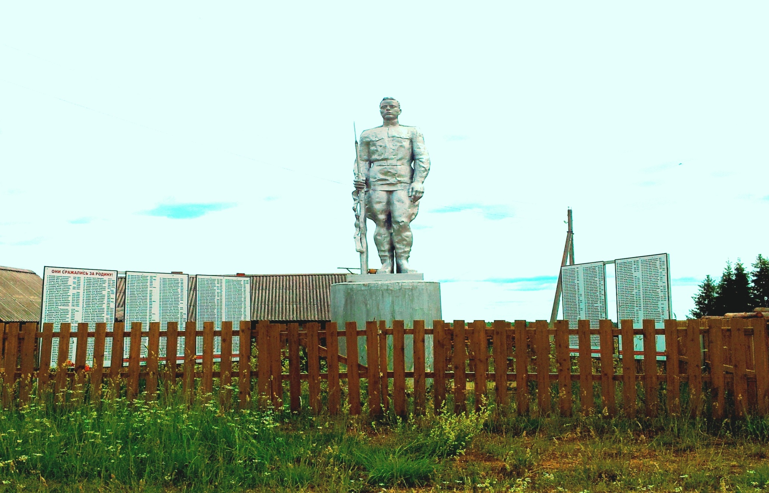
Памятник « Павшим за Родину» в д. Завражье открыт в 1983 году, установлен на площади около церкви в 2005 году.

Slide 13
А теперь поговорим о Завражской сельской библиотеке:
История сельской библиотеки начинается с создания избы – читальни.
Она находилась в одном помещении с сельским советом и почтой, в бывшем доме священника, расположенном рядом с церковью.
Здесь устраивались громкие читки газет, журналов, книг, проводились беседы, делались доклады и читались лекции.
Сюда приходили не только комсомольцы, но и взрослые люди. Одни приходили сюда из любопытства, другие, зная, что в селе происходит что-то новое, интересное.
Книги, как вспоминают старожилы, зачитывались до дыр, перечитывая по - нескольку раз читали одно и то же издание, читали коллективно и семьями, пересказывая друг другу.
У избы – читальни с Завражской школой была самая тесная связь и согласованная работа.

Slide 14
Избачами в разное время работали: Шиловский Михаил Павлович, Капустина Клавдия Ивановна, Баев И.И., Вязникова Вера Николаевна, Гомзикова Лидия Владимировна, Чегодаев Владимир Васильевич, Заварин Александр Константинович.
Из воспоминаний бывшей учительницы Завражской средней школы, ныне пенсионерки, Эмилии Николаевны Плотниковой:
« Когда я приехала на работу в Завражье в 1952 году, здесь была изба – читальня. Это было что-то вроде клуба. Вечерами там собиралась молодежь. В основном веселились - плясали под гармошку, пели и играли в разные игры».
В сентябре 1953 года в Завражье открылась библиотека. Она располагалась в этом же доме священника, в мезонине над сельсоветом. Помещение было очень маленькое, всего 20 квадратных метров.

Slide 15
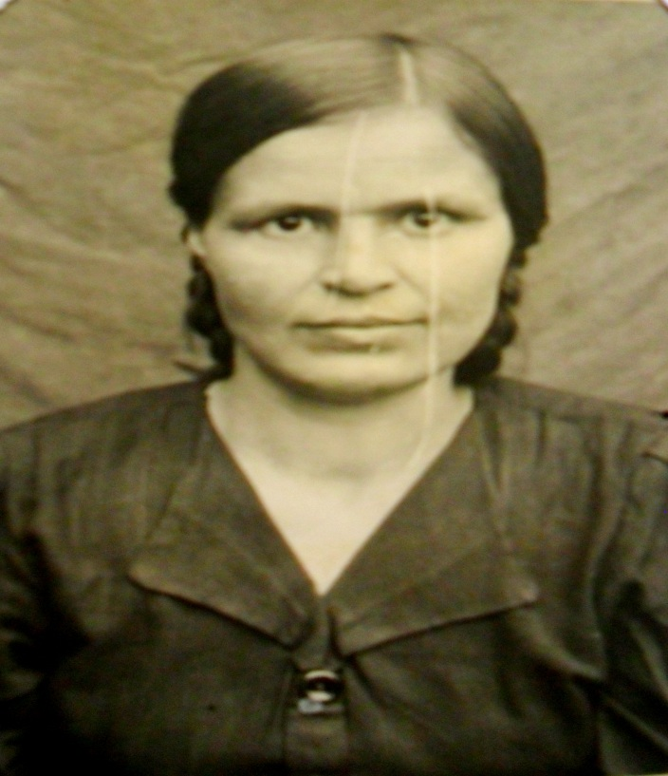
Первым библиотекарем была Гороховская Моня Лаврентьевна, стаж работы в библиотеке 8 лет (1953 – 1961 гг.).
Книжный фонд в то время насчитывал 2 – 3 тысячи экземпляров. Читателей было от 200 до 400 человек. Книговыдача за год составляет около 4000 экземпляров.
Моня Лаврентьевна ходила по всем деревням, обслуживание велось передвижками и книгоношей. Ходила на фермы, помогала оформлять Красные уголки, выступала с лекциями и беседами на актуальные темы перед животноводами.
Совместно с клубом проводили тематические вечера, устраивали концерты. Очень любили колхозники местных артистов.
Гороховская Моня Лаврентьевна.

Slide 16
О работе Завражской библиотеки в заметке В. Пшеницина
« Будни сельской библиотеки» от 5 сентября 1958 года писала районная газета « Авангард».
В ней говорится: « Библиотека располагает большим количеством художественной, политической, сельскохозяйственной литературы.
Заведующая Гороховская М.Л. побывала в каждой семье колхозников. Услугами библиотеки пользуются 400 человек. Активное участие в распространении книг принимают комсомольцы. Очень много читают колхозники. Большим спросом пользуются книги В. Лациса, К. Злобина, Н. Рыбака, В. Катаева.
Большая работа проводится заведующей библиотекой по оформлению стендов с показателями работы сельхозартели «Искра». Стенды постоянно обновляются.
Работает актив библиотеки, которым является сельская интеллигенция – учителя, специалисты сельского хозяйства, комсомольцы и хозяйственные руководители.

Slide 17
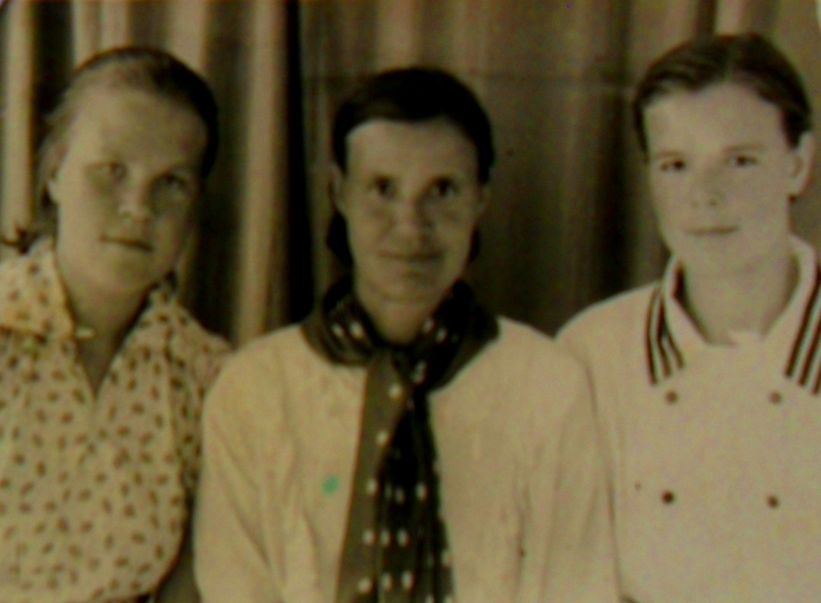
С 1962 по 1963 год библиотекой заведовала Ронжина Нина Павловна – дочь первого библиотекаря Гороховской Мони Лаврентьевны.
Основным направлением деятельности библиотеки была идеологическая и культурно – просветительская работа.
В центре Гороховская М.Л., справа Ронжина Нина Павловна.
Совместно с клубом проводили концерты к знаменательным датам. В художественной самодеятельности участвовали почти все учителя.
Перед любым концертом выступали учителя с докладом на различные темы и в первую очередь освещались результаты работы колхоза « Искра Ленина».

Slide 18
С каждым годом увеличивался книжный фонд и число читателей библиотеки.
Из заметки от 30 октября 1965 года « Заглянем в сельскую библиотеку», опубликованной в районной газете « Авангард», « 5000 книг насчитывает сельская библиотека. Регулярно она получает 11 журналов и 7 газет.
Числится в библиотеке 430 читателей.
Открыты передвижки в д. Завариха, д. Ермаково, д. Куревино, ими заведуют колхозники.
Библиотекой проводятся обзоры новых книг.
Часто бывают в библиотеке школьники, частые гости и колхозники.
Заведующей работает М.И. Плотникова».

Slide 19
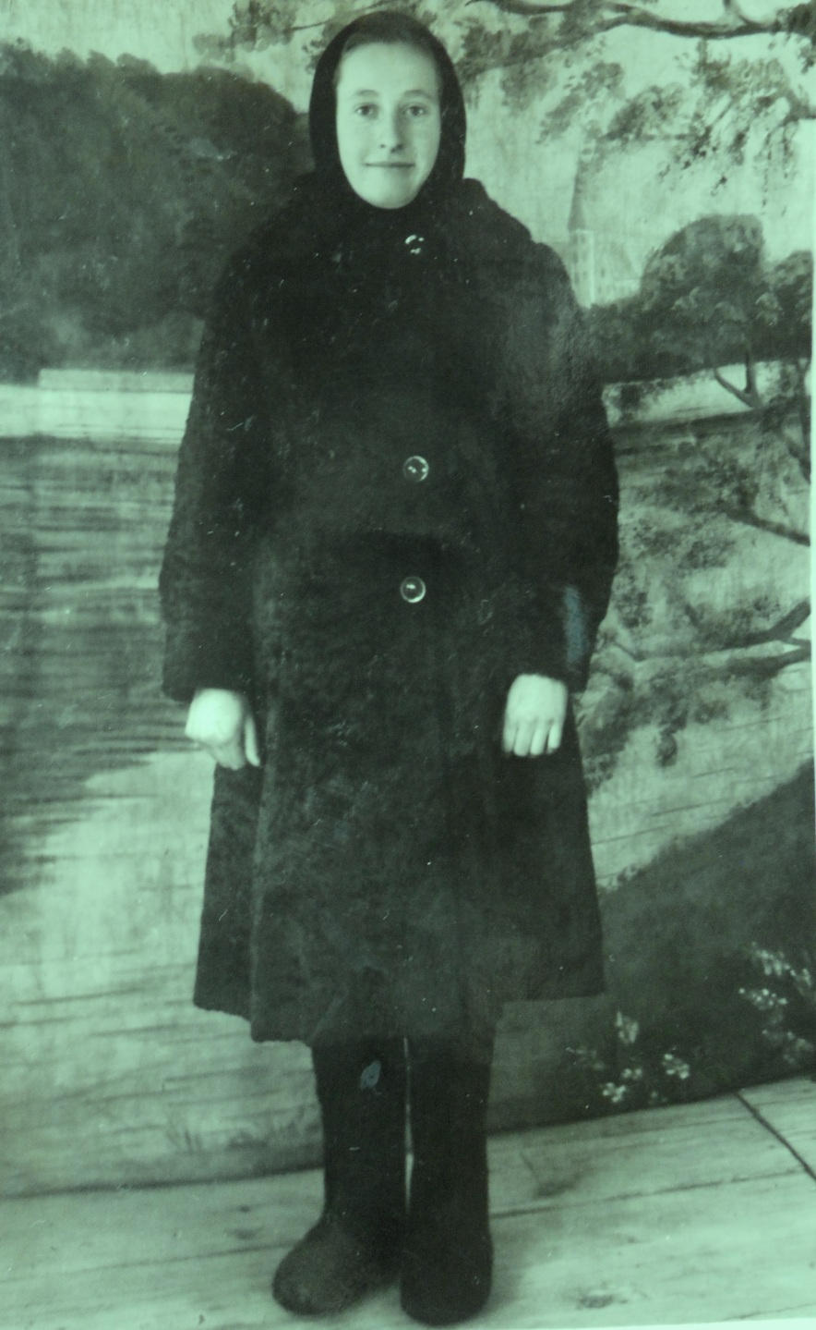
Лебедева (Плотникова) Мария Ивановна посвятила Завражской библиотеке 7 лет (1963 – 1970 г.г.).
В этот период библиотека уже работала в другом здании совместно с клубом.
Здесь было больше места, стояли 4 стеллажа и даже имелся не большой читальный зал.
Лебедева Мария Ивановна

Slide 20
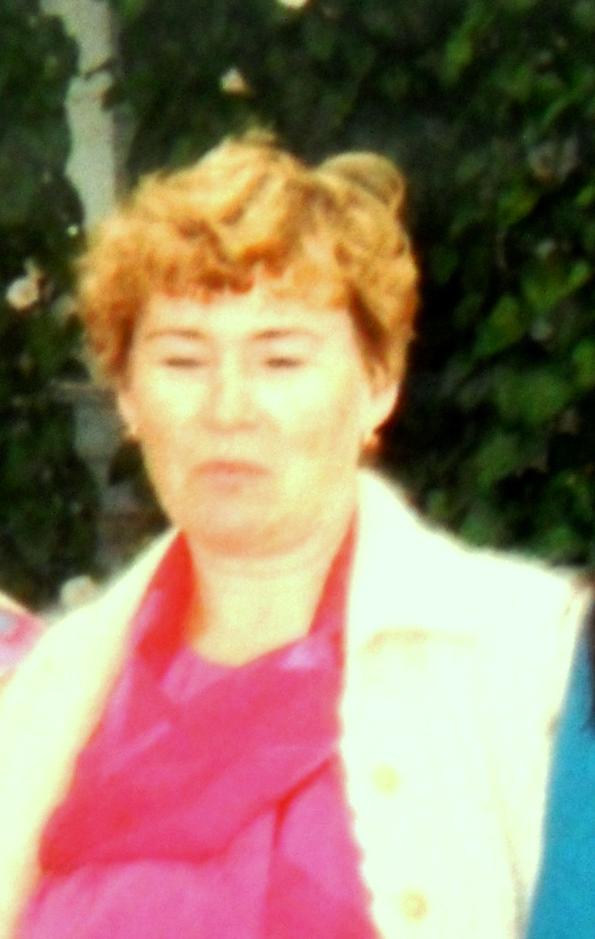
С 1972 по 1977 год в Завражской библиотеке работала Плотникова Анна Федоровна.
Анна Фёдоровна была внимательна и учтива к своим читателям.
Проводила большую работу по пропаганде книги.
«Любить книгу – значит понимать её, понимать – значит прославлять её и пропагандировать. Пропагандировать – значит брать на себя ответственность за формирование и развитие человеческого сознания».
Плотникова Анна Фёдоровна

Slide 21
Из справки « О работе библиотек по пропаганде книги от 22 октября 1973 года « По атеистическому воспитанию в Завражской библиотеке проведено обсуждение книги Железникова « Да поможет человек».
По книге А. Иванова «Тени исчезают в полдень» библиотека провела читательскую конференцию с использованием магнитофонной записи кино по данному произведению.
По эстетическому воспитанию проведен для молодежи вечер « Здравствуй осень, золотая!».
Также проведен конкурс на лучшего декламатора стихов поэтов – вологжан.
По краеведению проведена викторина « Наши знаменитые земляки».

Slide 22
В 1976 году Завражская библиотека «переехала» в новое здание Завражского Дома Культуры, где по настоящее время и находится.

Slide 23
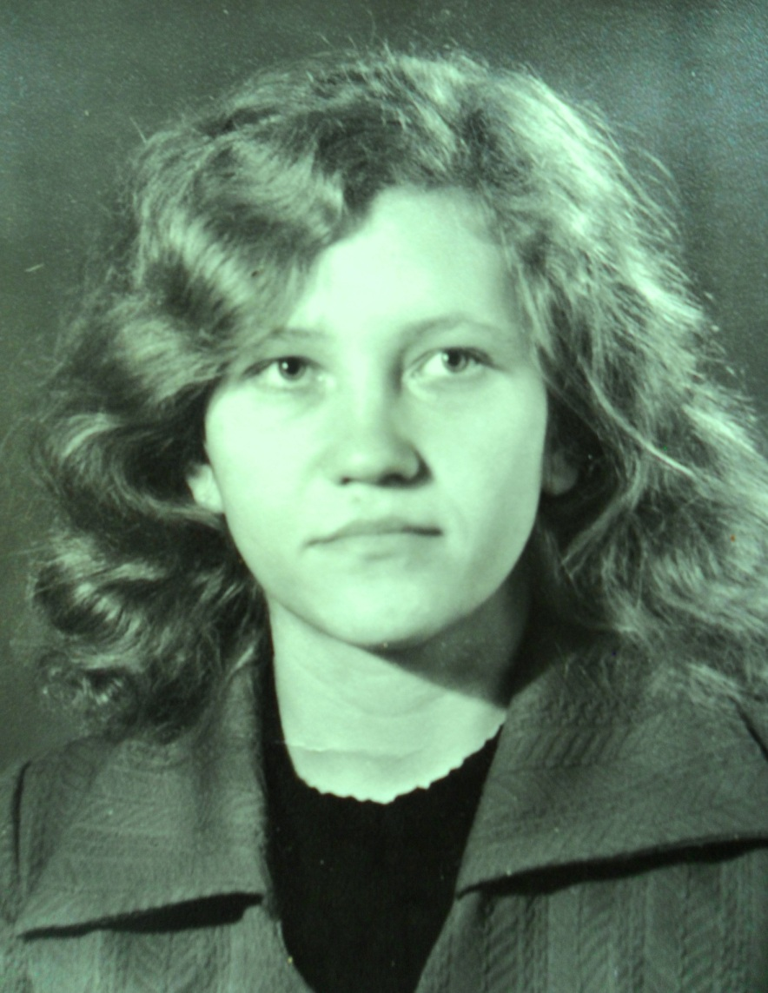
С 1978 по 1981 год заведующей Завражской библиотекой работала
Пахолкова Нина Ивановна. Нина Ивановна пришла работать в библиотеку после окончания Завражской средней школы. Заочно закончила библиотечное отделение Вологодского областного КПУ.
Она показала себя, как хороший помощник в приобретению полезных знаний своим читателям.
Принимала активное участие в общественной жизни села.
Пахолкова Нина Ивановна

Slide 24
Вот что она пишет о своей работе в библиотеке:
« Работать в те годы было интересно. Молодежи было много. В нашей колхозной комсомольской организации, секретарем которой я была, состояло 99 человек. Много было и молодых коммунистов. Почти все они были читателями нашей библиотеки.
В фонде библиотеки было 12400 экземпляров книг. Замечательная была подписка периодических изданий.
В то время книга действительно была источником знаний. Читали все от мала до велика.
Клубы по интересам были совместно с Домом Культуры. Занимались художественной самодеятельностью, создавали агитбригады, ездили с концертами в посевную и уборочную по полям.
Проводили политинформации.
Все мы в то время исполняли решения партии и правительства и свято верили в светлое будущее.

Slide 25
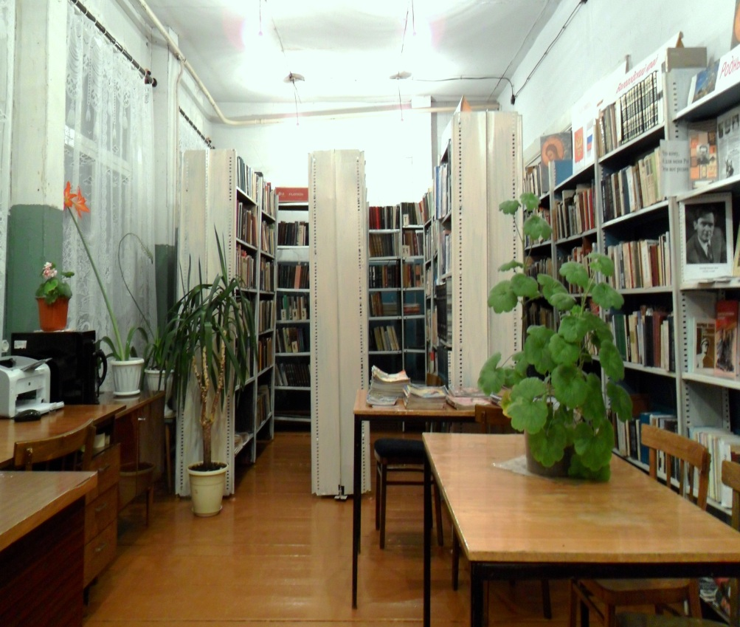
В 80-е годы была создана ЦБС, улучшилось комплектование книжного фонда библиотеки, стал более высоким уровень обслуживания читателей.
В просторных, светлых залах,
В хранилищах надежных Сокровища таятся для сердца и ума:
Учебники, трактаты, поэзия и проза
Для маленьких и взрослых
В бесчисленных томах.
Наставники в учебе,
Помощники в работе,
Друзья досуга верные,
Советчики в делах.

Slide 26
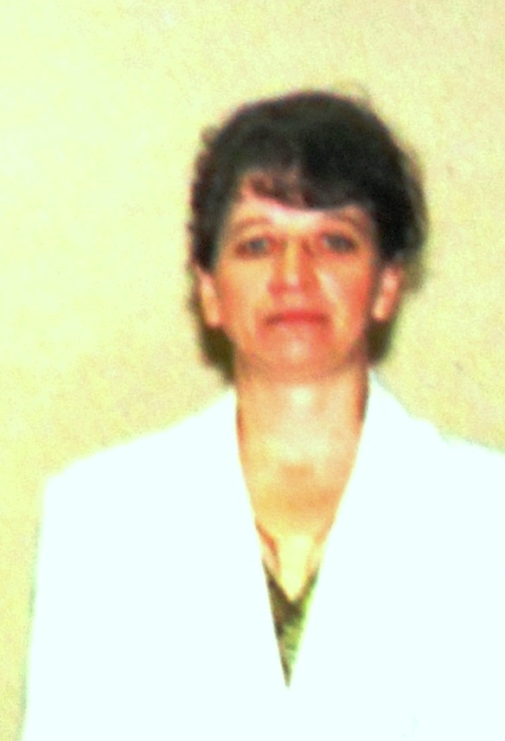
С 1981 по 1988 год в библиотеке работала Хода Мария Анатольевна.
Давно известно: на селе библиотекарь – человек общественный, вот и Мария Анатольевна регулярно информировала о новинках литературы специалистов колхоза « Искра Ленина», оформляла «Красные уголки» на фермах, участвовала в переписи населения, в комиссиях по проведению выборов, выполняла много других разных общественных поручений.
Традиционными стали проводимые в библиотеке праздники «Здравствуй, осень !», викторины, литературные вечера.
Читатели библиотеки - учителя, руководители и специалисты колхоза, молодежь, подростки, дети.
Хода Мария Анатольевна

Slide 27
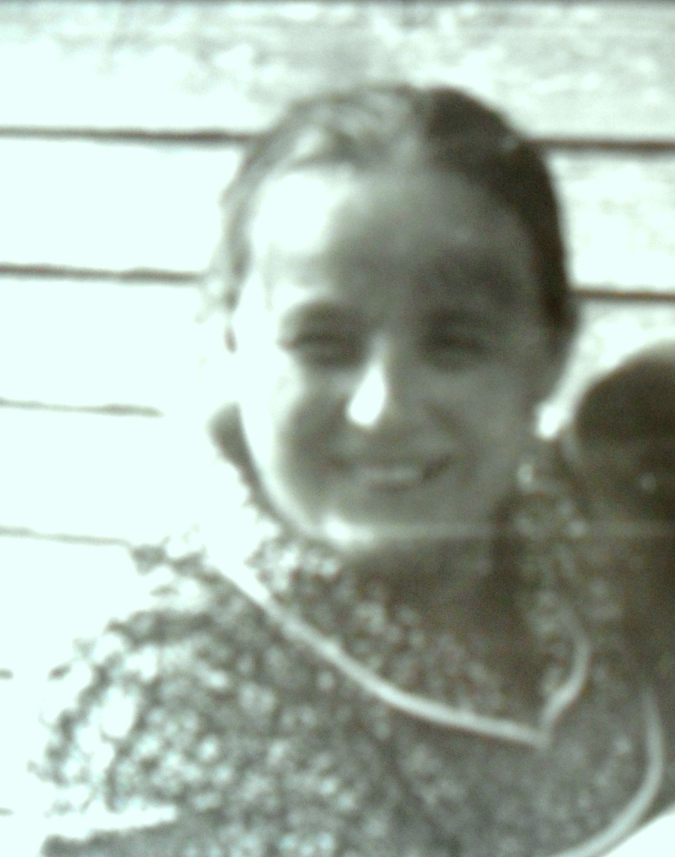
С 1988 по 1998 год в библиотеке работала Чегодаева Татьяна Михайловна.
Внимательная к своим читателям Татьяна Михайловна понимала и знала интересы своих книгочеев, умела предложить прочитать ту или иную интересную книгу.
Постоянно ходила в передвижки, носила огромное количество книг по деревням. Двери библиотеки были распахнуты перед всеми, кому дорога книга. И для каждого находилось именно то издание, которое его интересовало.
Татьяна Михайловна была уважительна и приветлива, особенно к детям.
Чегодаева Татьяна Михайловна

Slide 28
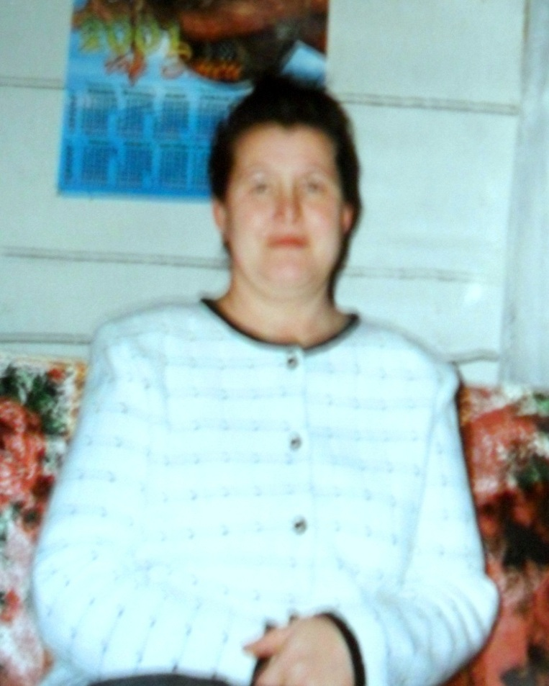
С 1998 по 2013 год заведующей Завражской библиотекой была Меньшикова Мария Александровна.
В этот период началось внедрение компьютерных технологий в жизнь. Почти в каждой семье с детьми появились компьютеры.
Число читателей библиотеки стало убывать, т.к. количество сельского населения стремительно уменьшается.
Но библиотека всегда была и остается центром познания, прекрасным местом для отдыха, общения, споров. Одних интересует литература, других наука, третьих – политика. Сельская библиотека всегда придёт на помощь.
Меньшикова Мария Александровна

Slide 29
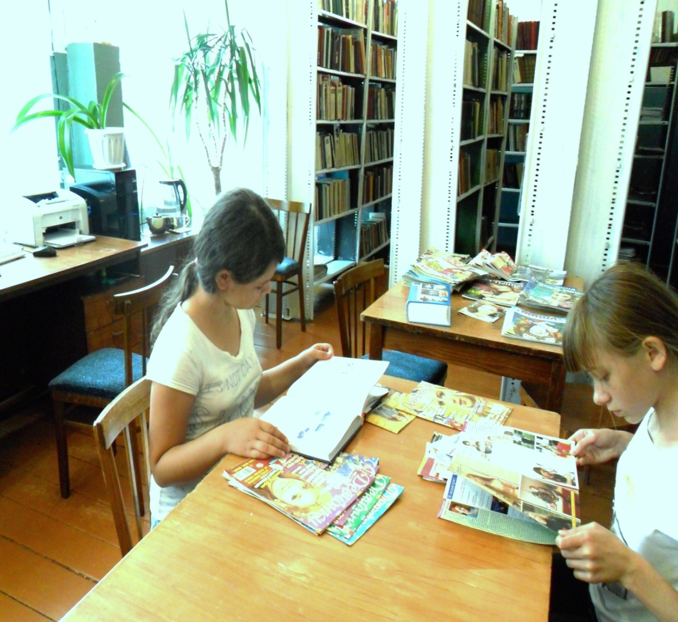
Сельская библиотека связывает провинцию, человека, где бы он не жил, со всем миром, открывает ему через книгу окно в мир знаний, предоставляет возможность для удовлетворения интересов обучения, цивилизованного досуга сельских жителей.

Slide 30
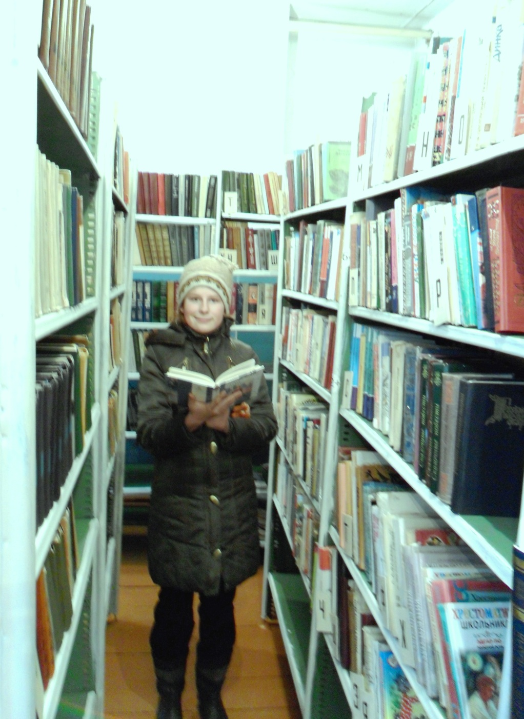
Она доступна для всех граждан независимо от пола, возраста, образования, социального положения.

Slide 31
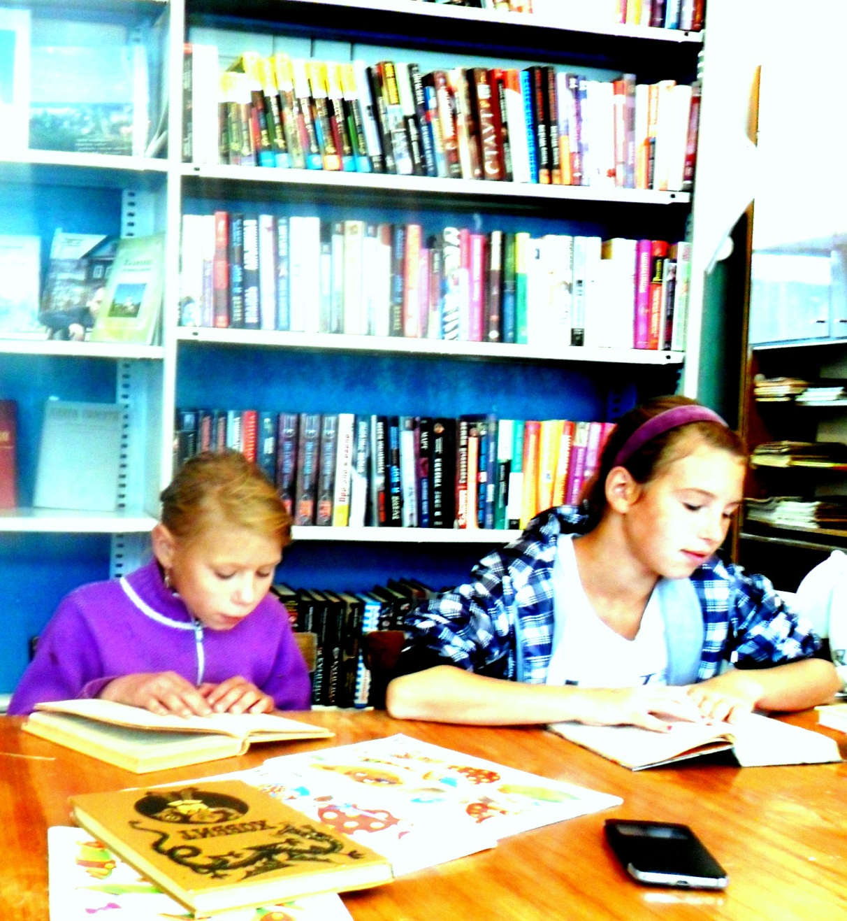
Можно с уверенностью сказать, что главное богатство библиотеки ( помимо книжных фондов) – это наши читатели. На них библиотека держится, благодаря им не падает её престиж в местном обществе.

Slide 32
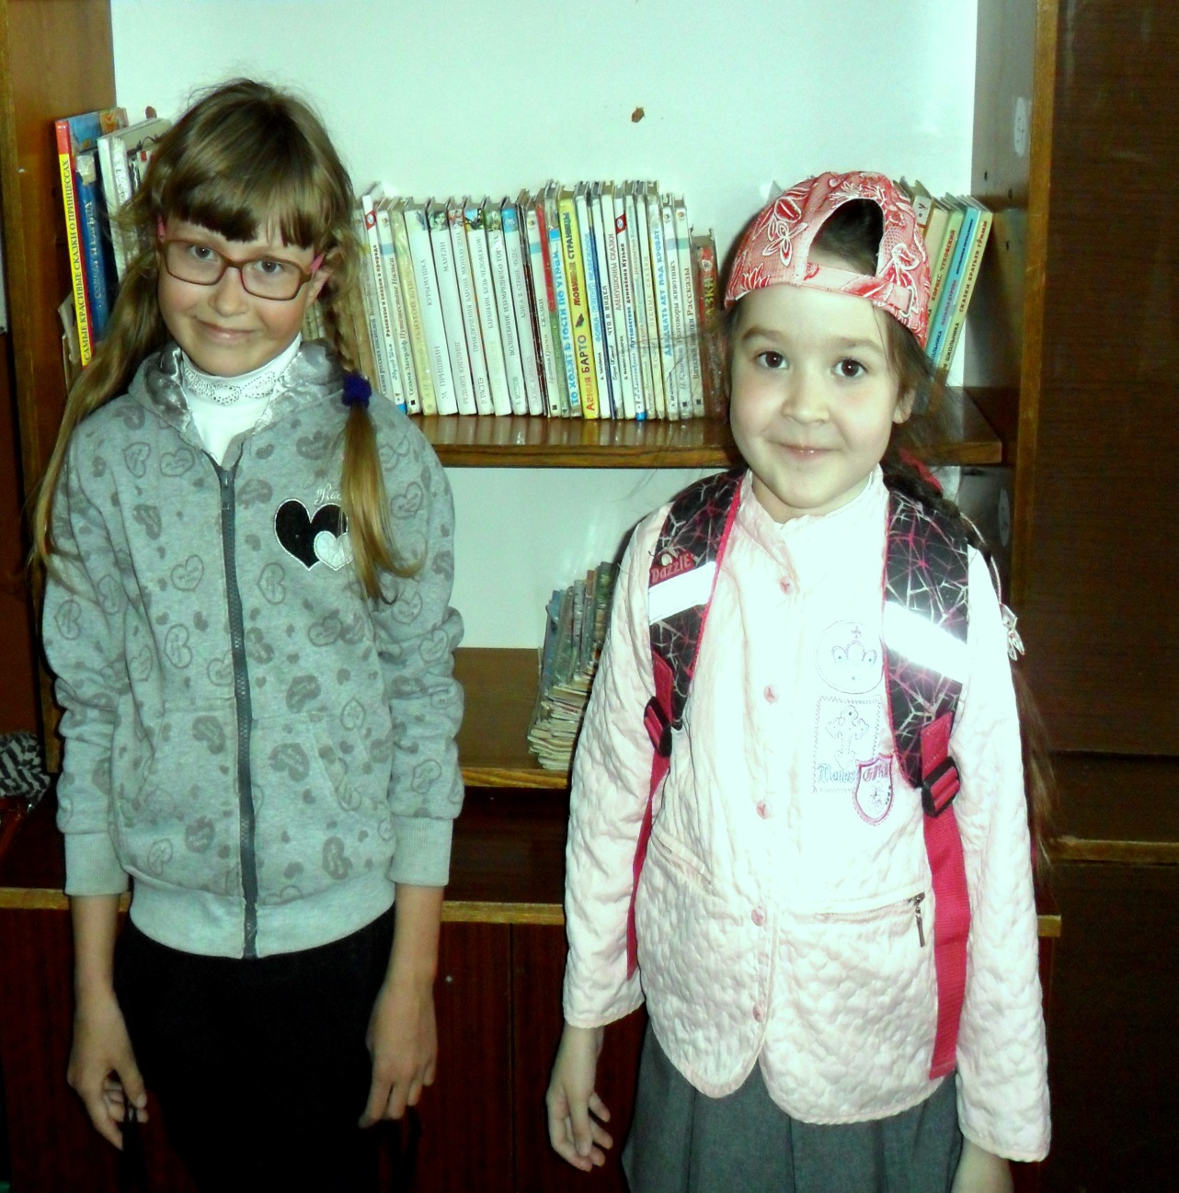
Работа с читателями – это основная и самая главная работа в библиотеке. Не будет читателей, не будет и библиотек.

Slide 33
Даже при изобилии книг, если в библиотеке нет человеческого тепла, участия, любви к читателям она становится пунктом выдачи книг, складом, хранилищем.

Slide 34
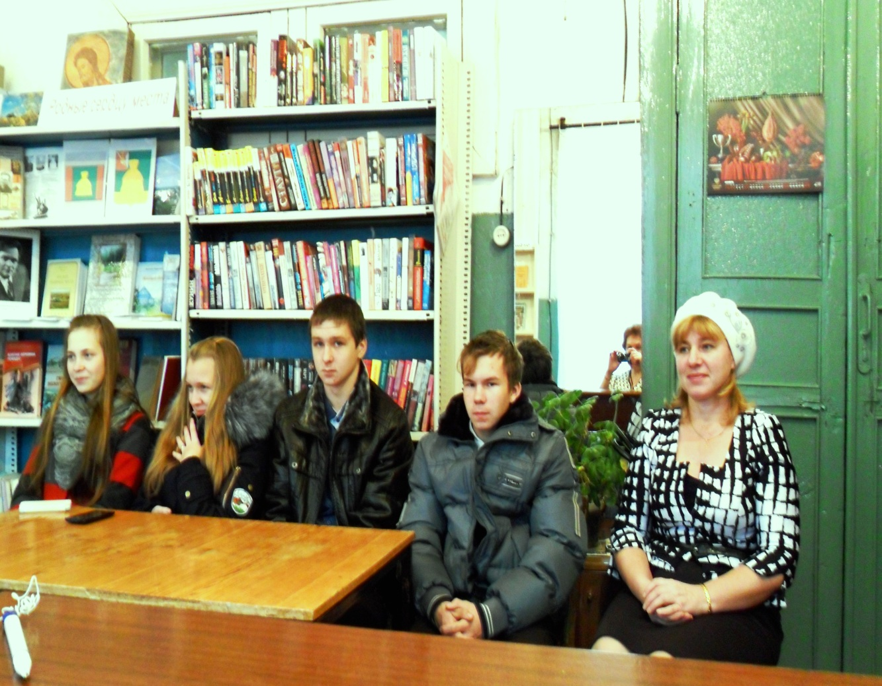
В книги обычно влюбляются с детства. А уже в зрелом возрасте такой человек не представляет себя без них.

Slide 35
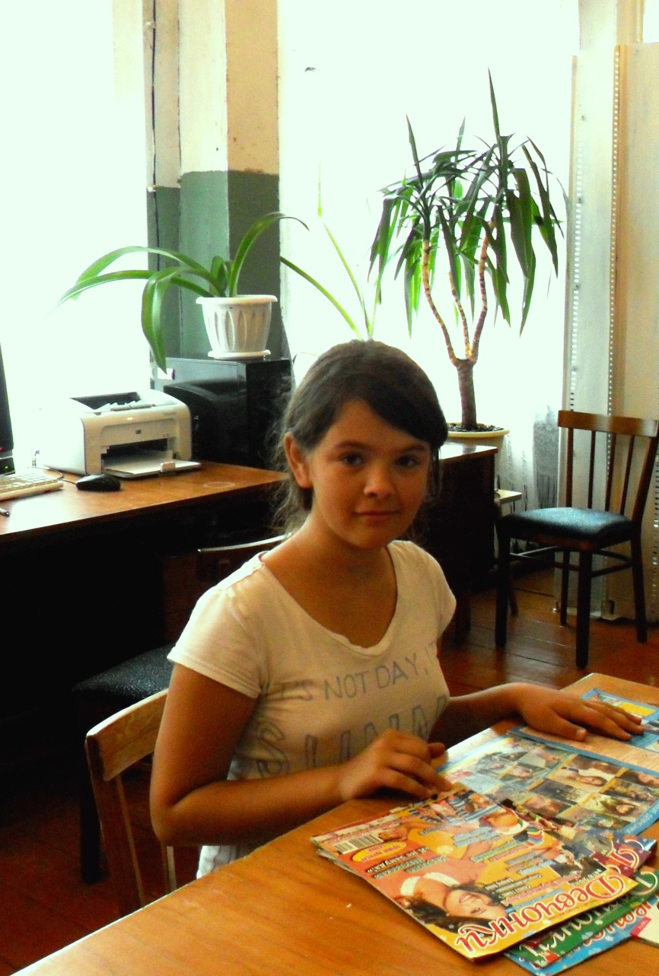
У библиотекаря большая ответственность, именно он встречает читателя, впервые переступающего порог книжного царства.

Slide 36
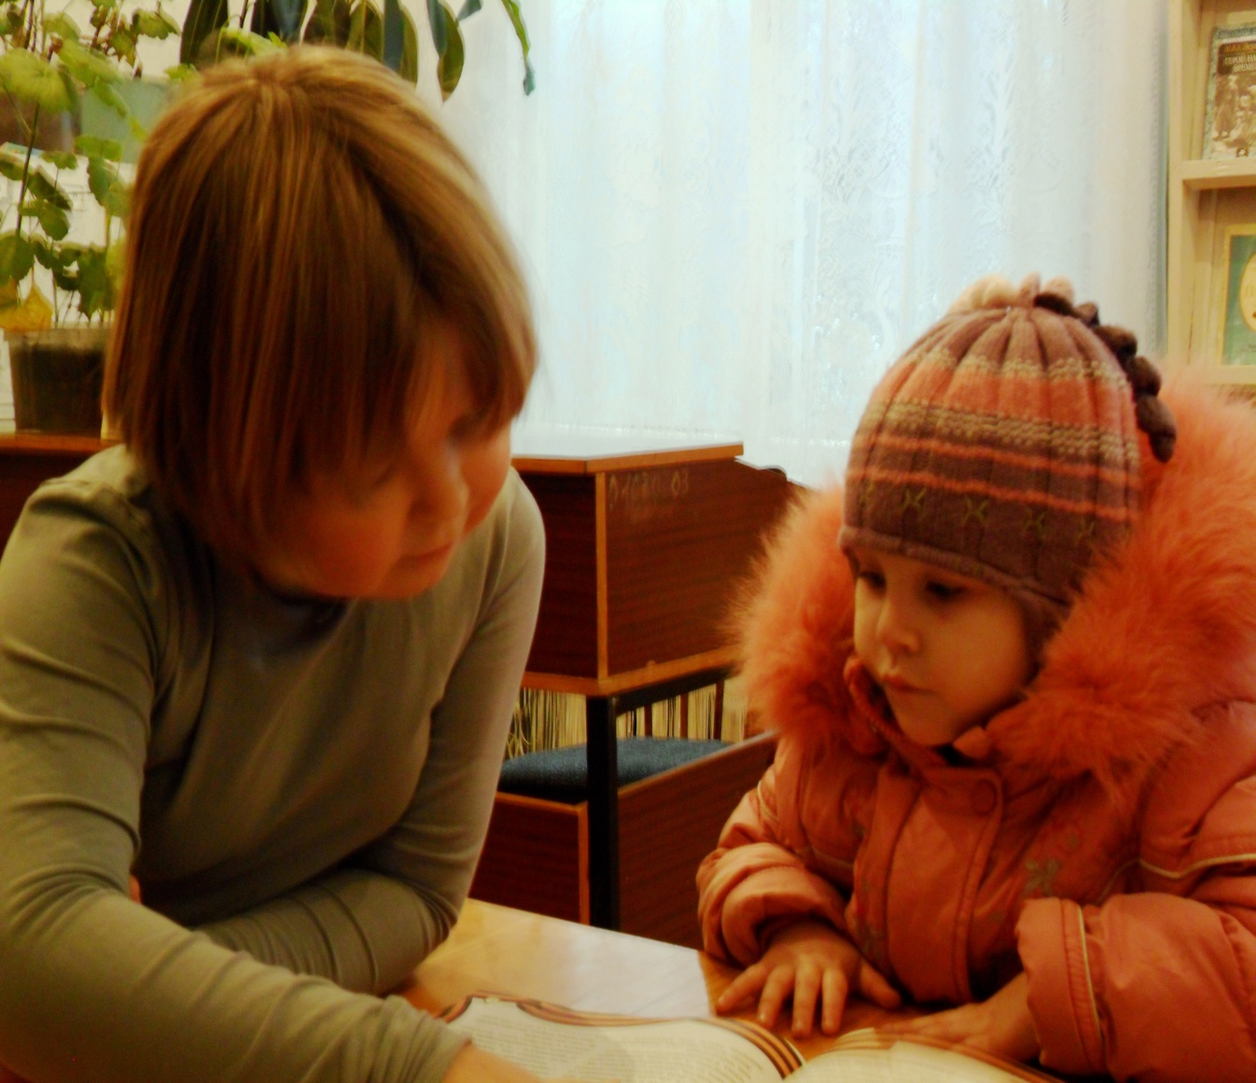
И очень важно, как и кто попадется на его пути. Человек, погруженный в свои бумажные проблемы: карточки, каталоги, книжные формуляры или радушный хозяин готовый поделиться своими сокровищами.

Slide 37
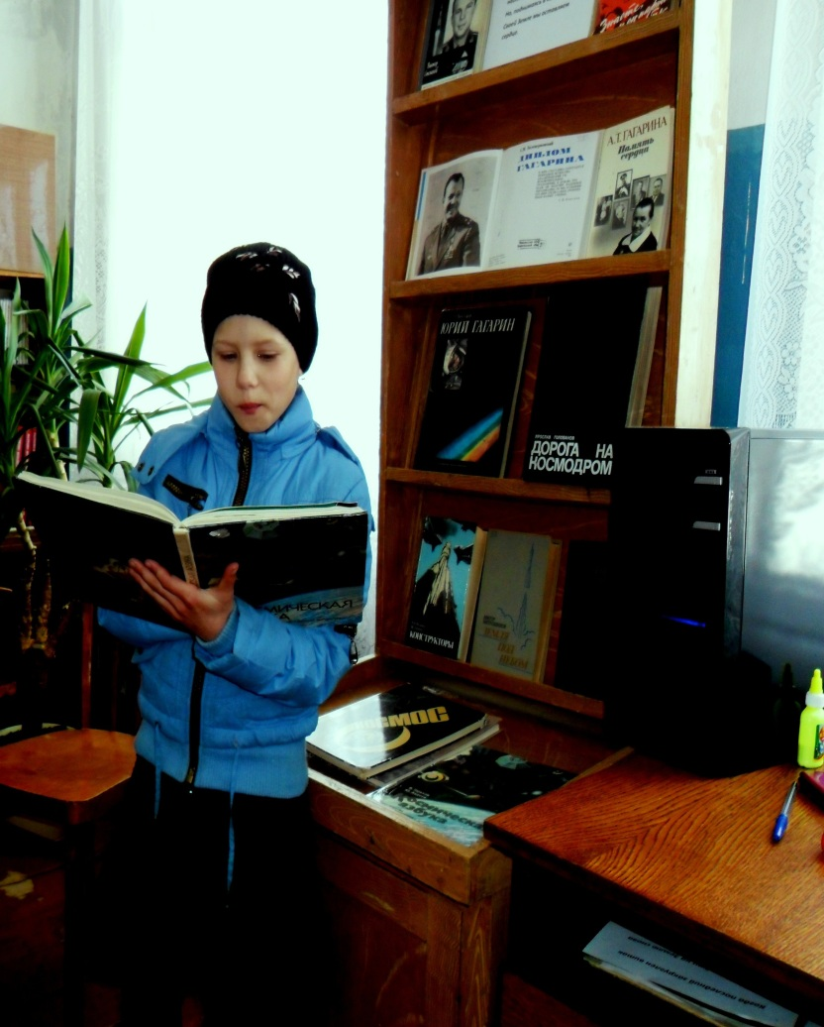
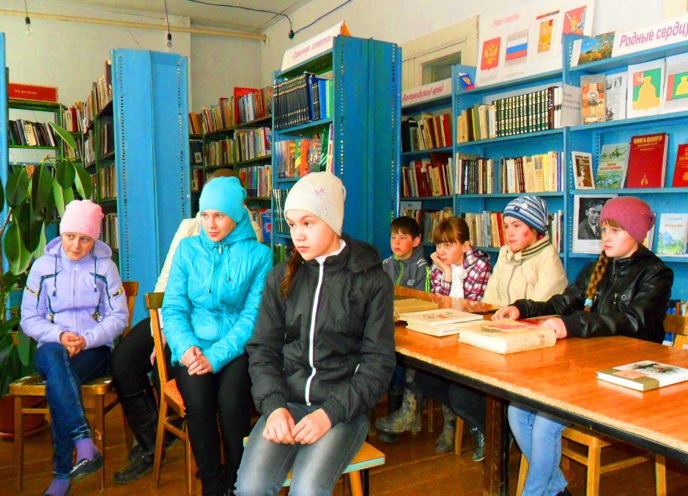
Здесь двери открыты каждому,
Пожалуйста заходите!
Всё лучшее, нужное, важное,
Берите, читайте, любите!

Slide 38
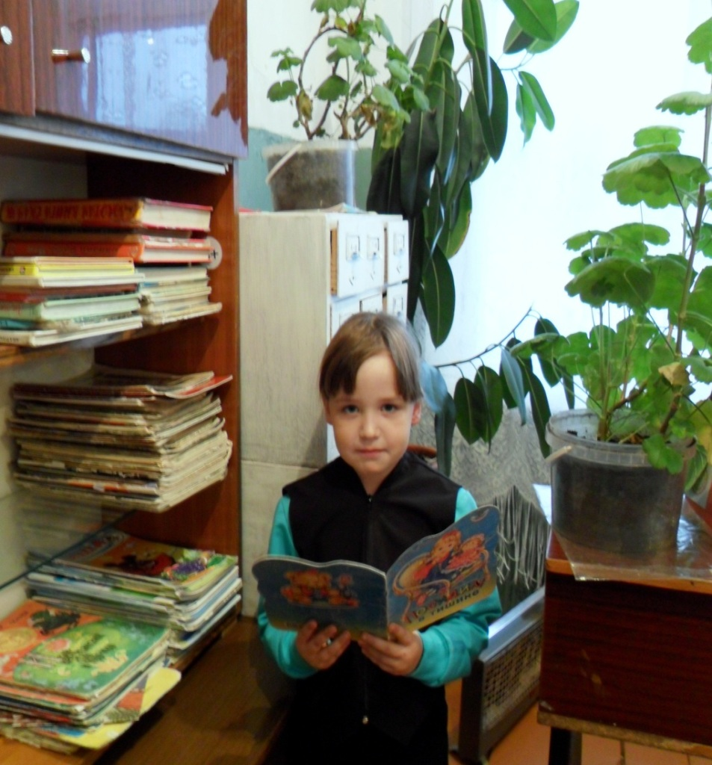
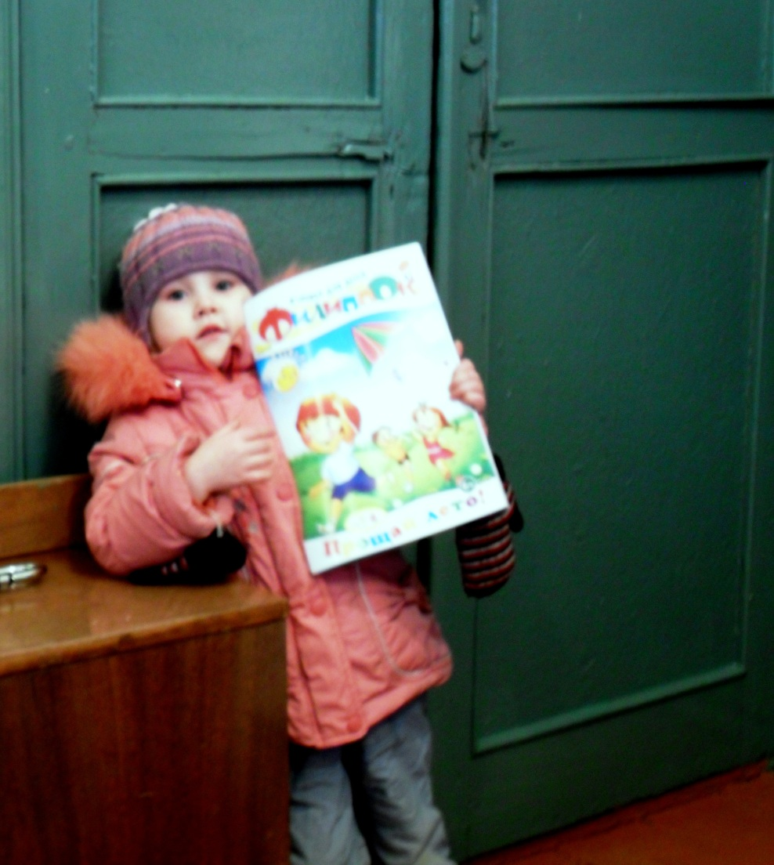
Новый читатель пожаловал к нам
И это хорошая весть

Slide 39
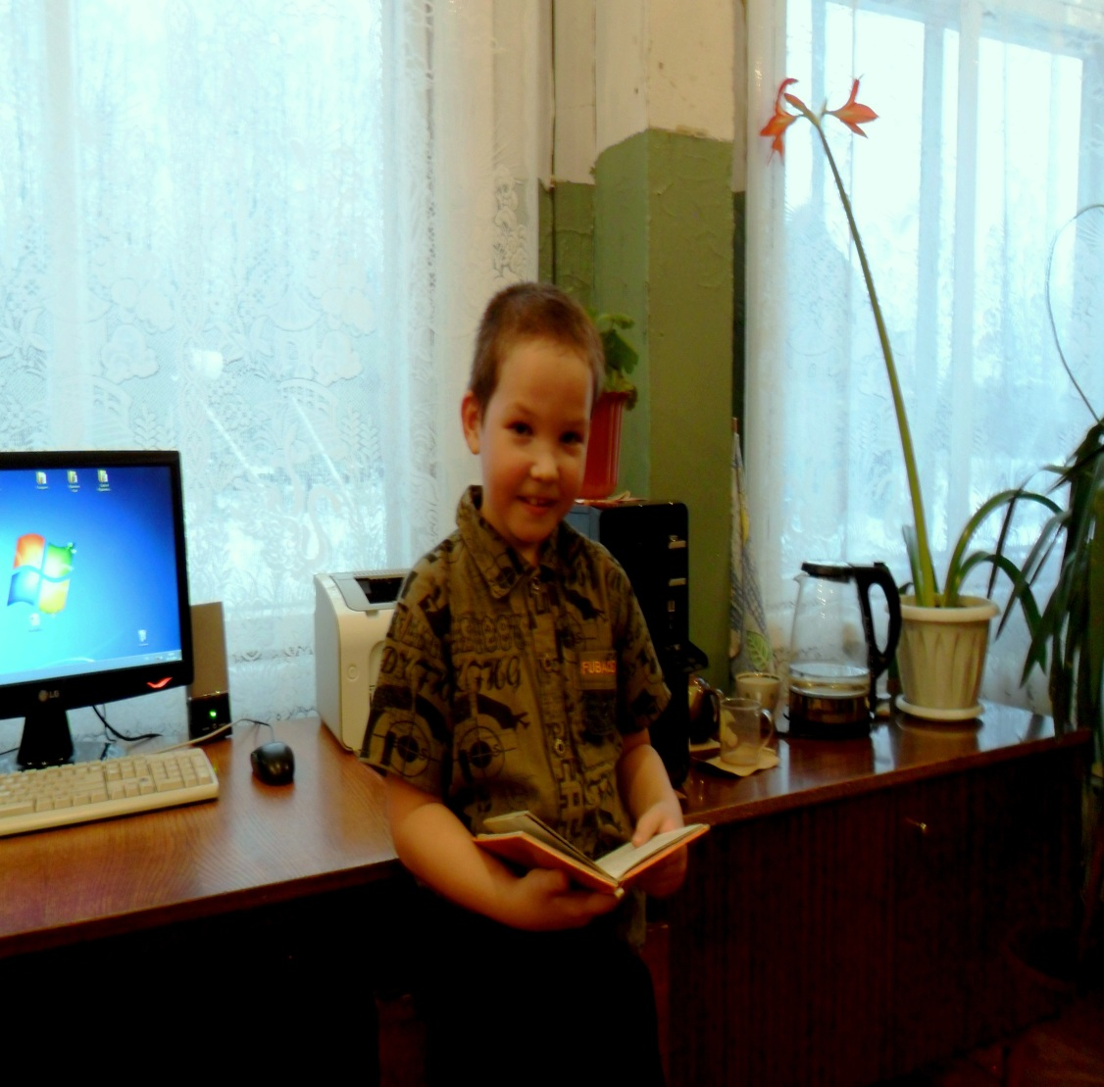
И ни каких важных дел, кроме того чтобы этому маленькому человеку понравилось в твоем доме, чтобы он нашел книгу, которая оставит след в его душе, и нашел человека сопереживающего его радостным открытиям, наставника, умного, доброжелательного друга.

Slide 40
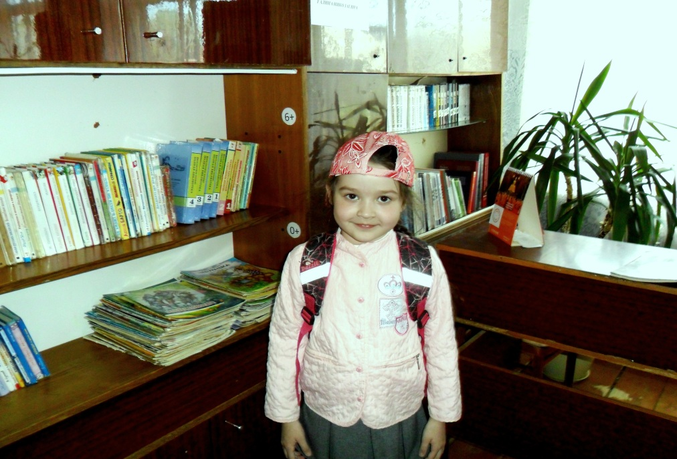
Как важно направить читателя, чтобы он со своими вопросами обращался к мудрым и доходчивым книгам, как говорил Сухомлинский:
-« Умная вдохновенная книга нередко решает судьбу человека».

Slide 41
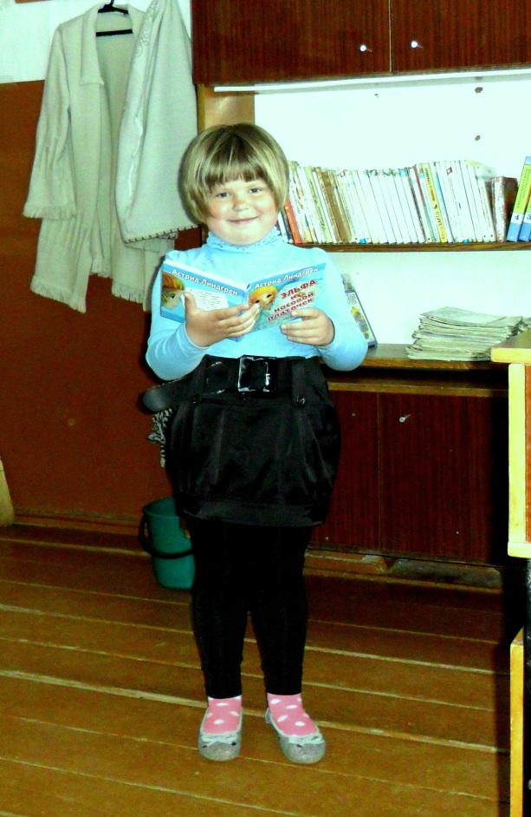
За страницею страница
Раскрывая жизни суть
В сердце каждого стремится
Книга пробивая путь
Доброте, надежде, правде…

Slide 42
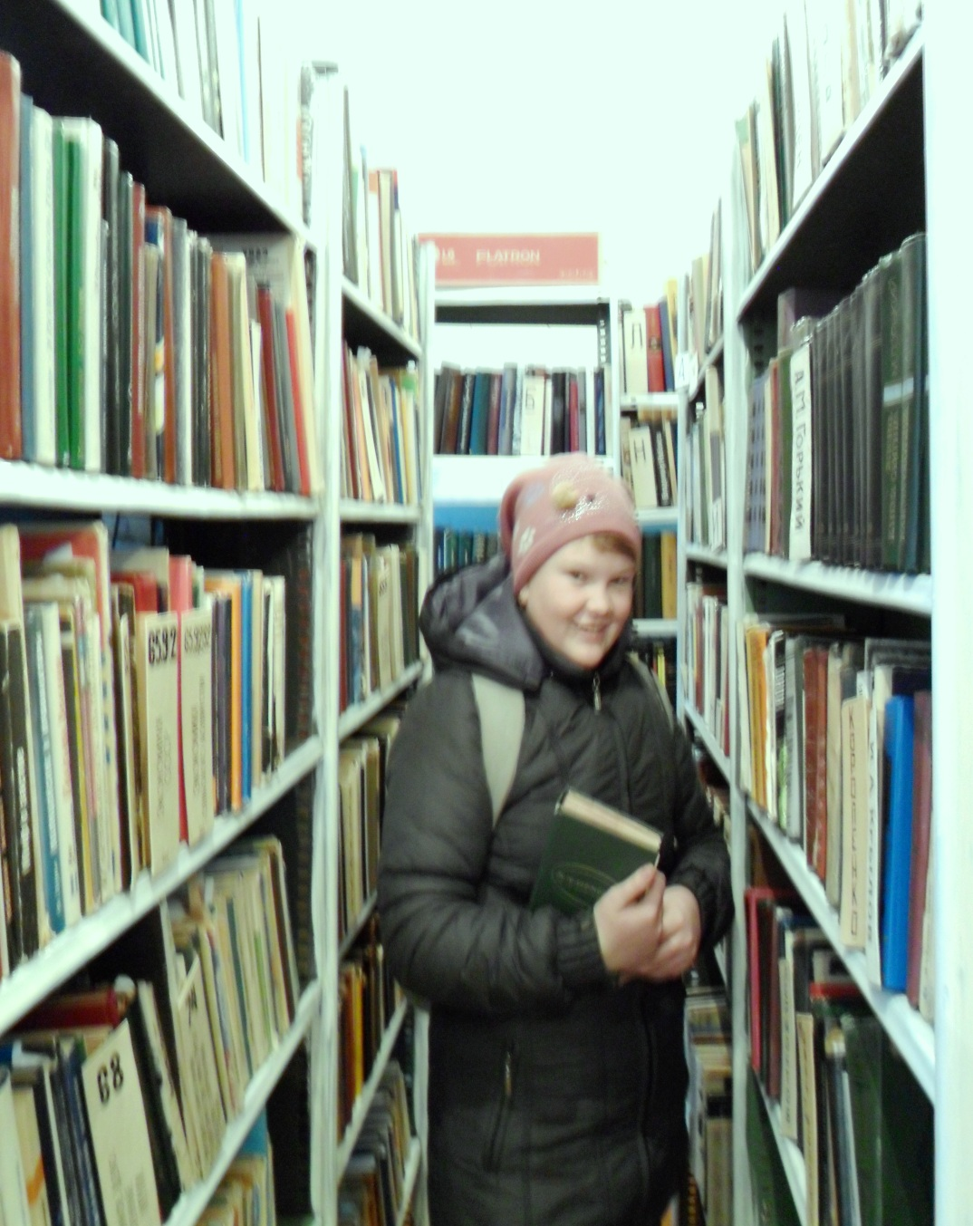
Книги здесь стоят рядами
Полка к полке – посмотри!
Корешки пестрят цветами
Красный, желтый, раз, два, три.

Slide 43
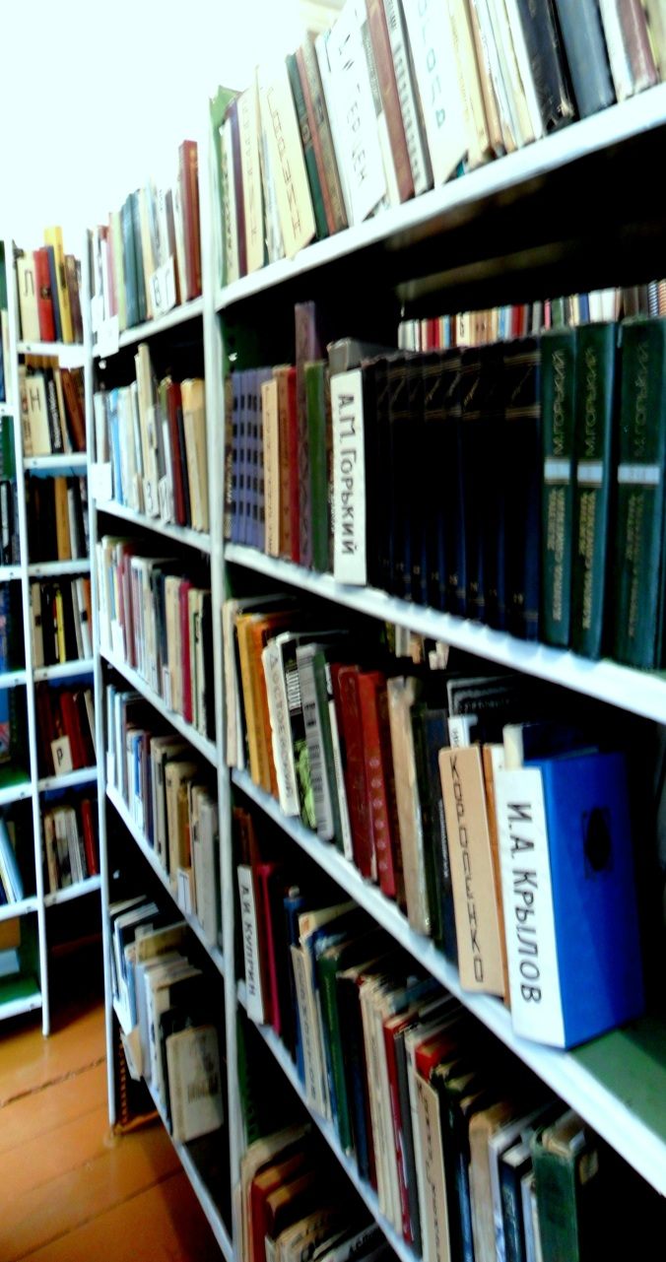
У нас в библиотеке
Есть много разных книг,
Есть книги –
«великаны»
Есть книги – «малыши».
Они стоят на полке,
Их рассмотреть спеши!

Slide 44
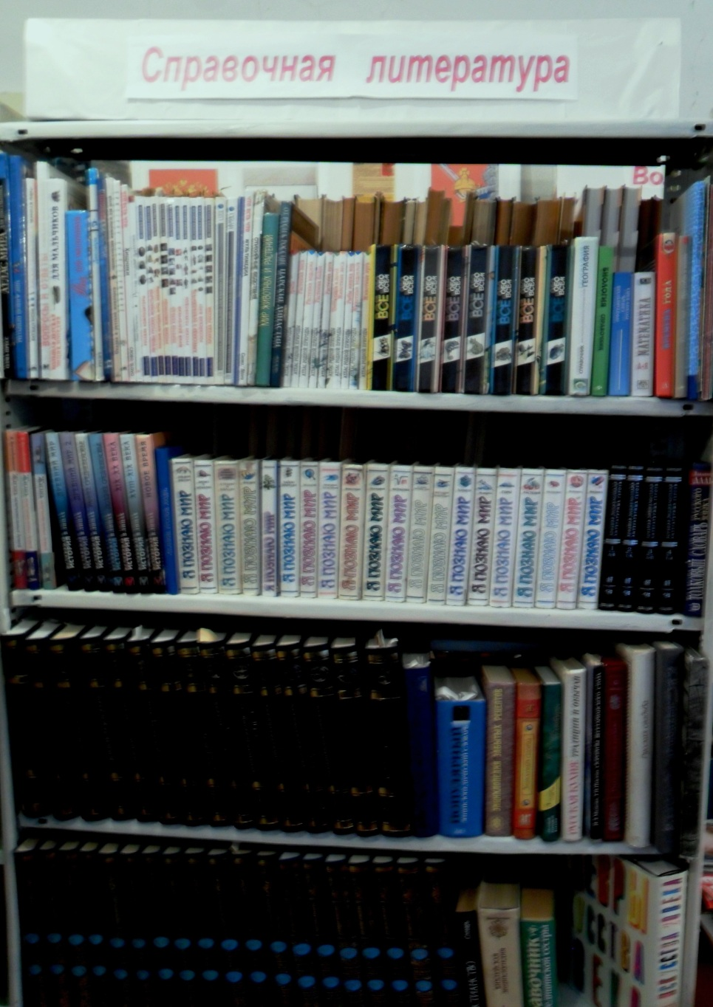
Нас окружает множество книг, из которых мы получаем необходимые знания.
Мы читаем разные книги: художественные, научно - познавательные, справочные и энциклопедические издания.

Slide 45
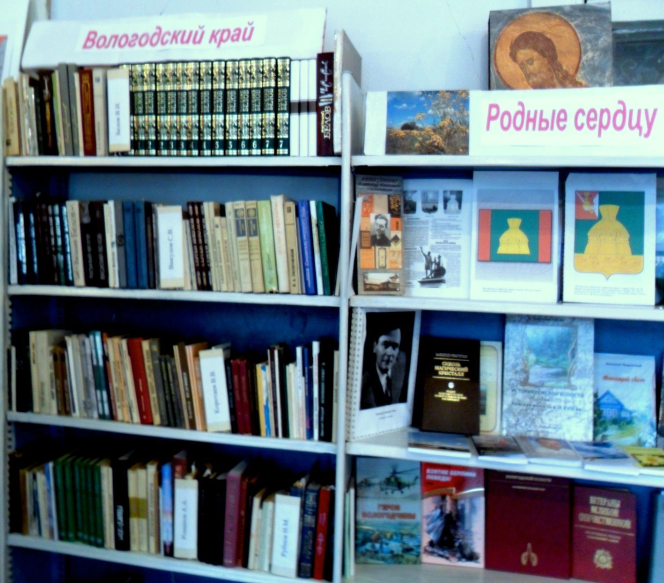
Я считаю, что особая роль библиотеки заключается в распространении среди населения историко – краеведческих знаний и информации.

Slide 46
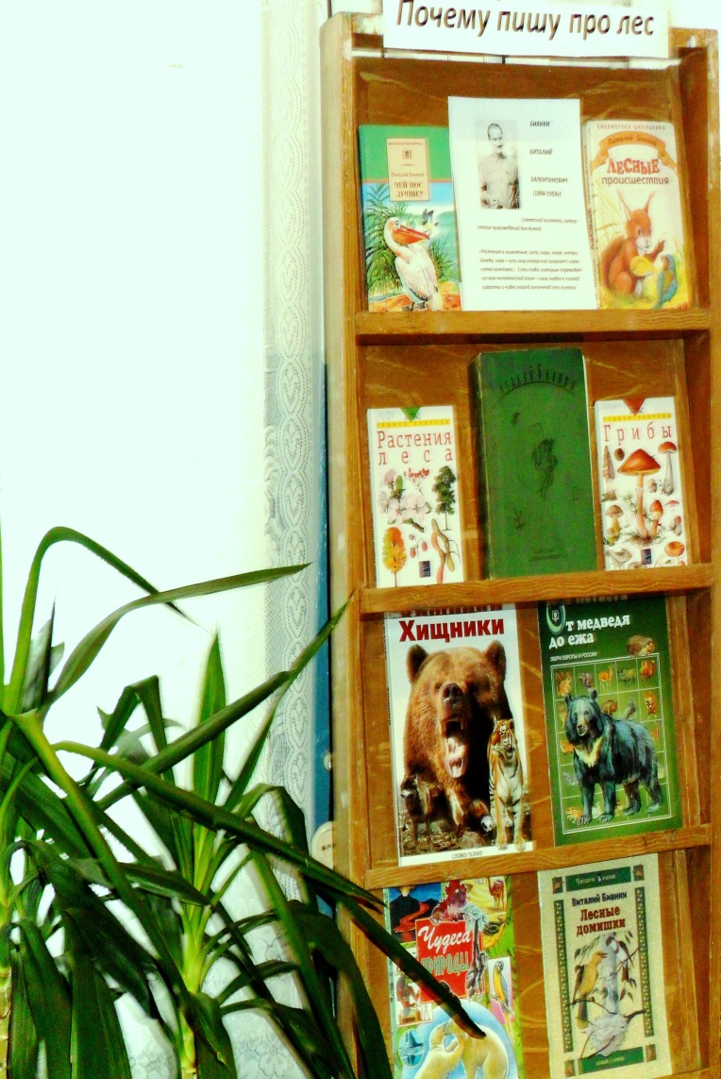
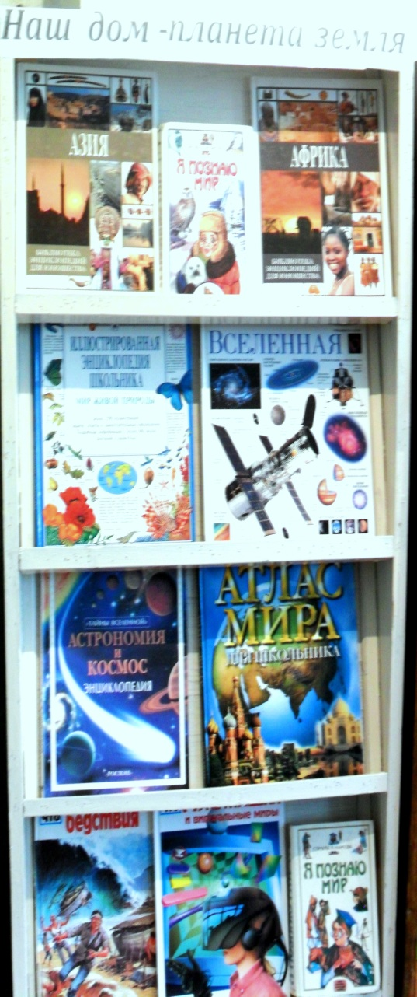
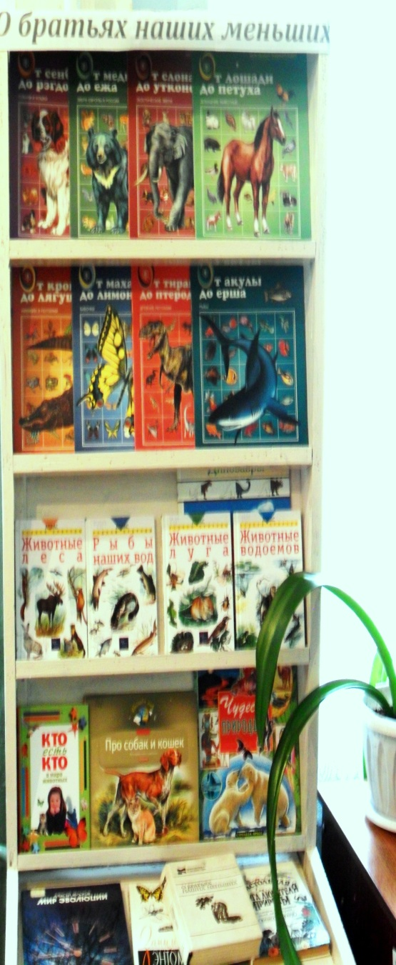
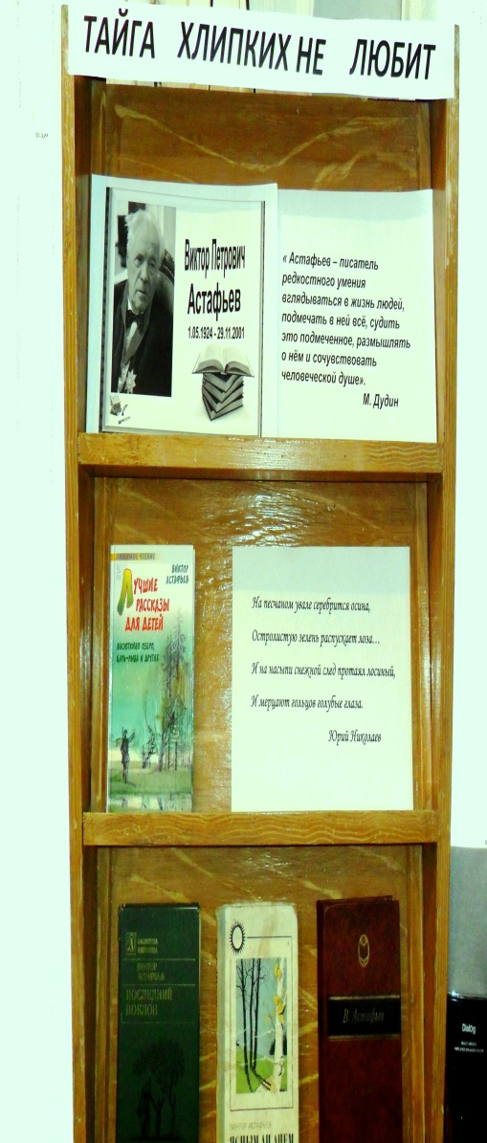
Организация и оформление книжных выставок

Slide 47
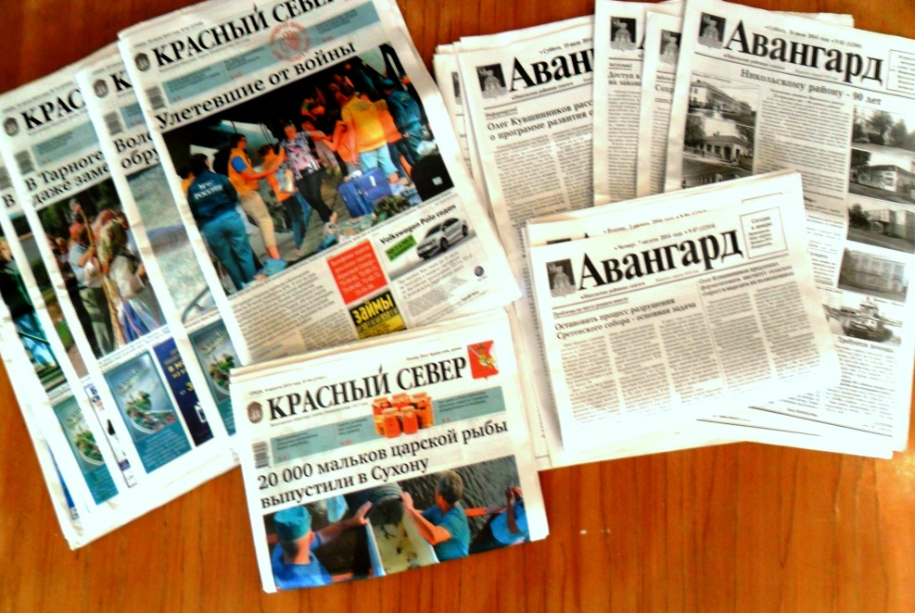
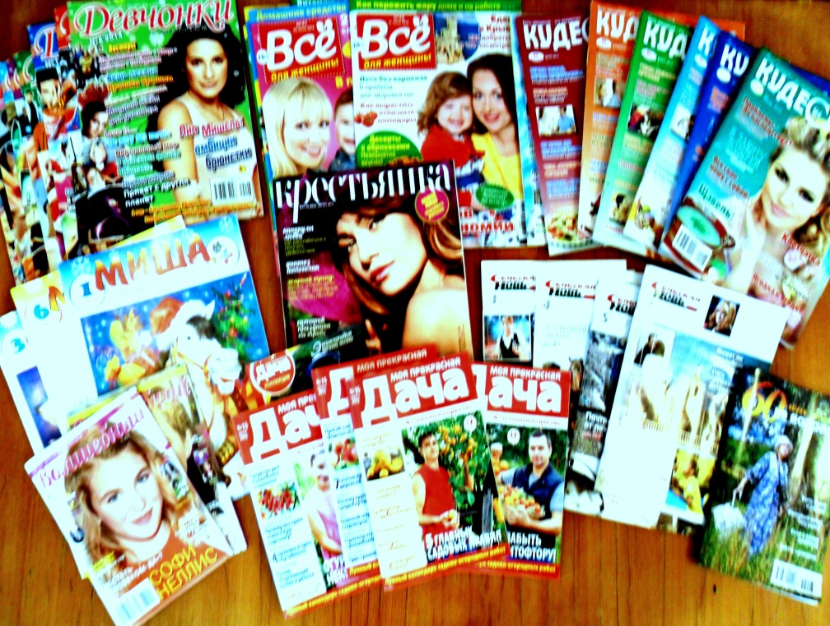
Периодические издания
Листайте нас, читайте нас,
И мы всему научим вас!

Slide 48
Библиотеки испокон века являются сокровищницами культурных ценностей человечества, распространителями изученных знаний, очагами просветительства, они располагают огромными возможностями среди других учреждений культуры в преобразовании общества по законам красоты и гармонии.
Библиотека – тихий дом души…
Здесь жизнь в ином – духовном измерении,
Страничный шелест – путь на пик вершины,
С которых, лишь рукой до озарений…
Библиотека – мудрый дом души.
Мы часто задумываемся над вопросом, как сделать нашу работу яркой, творческой или, как сейчас принято говорить креативной? Ответ прост – надо научиться нестандартно мыслить, искать новые формы работы. Если важна форма, то не менее важно и содержание.

Slide 49
« Там, где процветают библиотеки, там мир и благодать, уважение к человечеству и успешное решение труднейших социальных проблем».
Николай Рерих.
Всему меняют цену времена,
И от иного – ни пера, ни пуха…
Но для людей пока как хлеб она,
Библиотека – храм души и духа!
Спасибо за внимание!

